Slide 1




HỘI THI
THIẾU NHI TUYÊN TRUYỀN GIỚI THIỆU SÁCH
NGÀY ĐỌC SÁCH - Năm 2023

Slide 2
Kỷ niệm 128 năm ngày sinh Chủ Tịch Hồ Chí Minh
Kỷ niệm 130 năm ngày sinh Chủ Tịch Tôn Đức Thắng
TRUNG TÂM
VĂN HÓA CHỢ MỚI
PHÒNG GD&ĐT
CHỢ MỚI
HỘI THI
THIẾU NHI TUYÊN TRUYỀN GIỚI THIỆU SÁCH
Lần thứ XVIII - Năm 2018

Slide 3
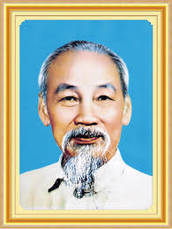

Slide 4
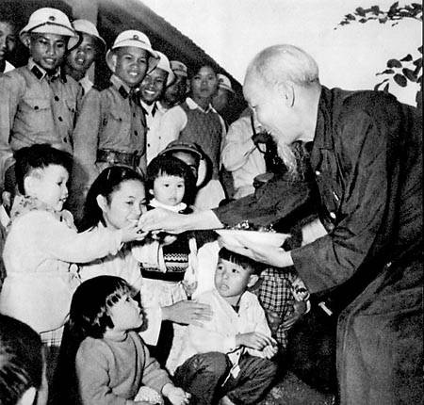
Ai yêu nhi đồng bằng Bác Hồ Chí Minh

Slide 5
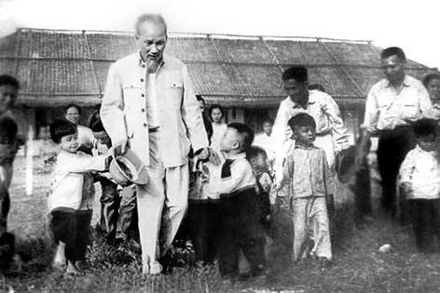
Ai yêu Bác Hồ Chí Minh hơn chúng em nhi đồng

Slide 6
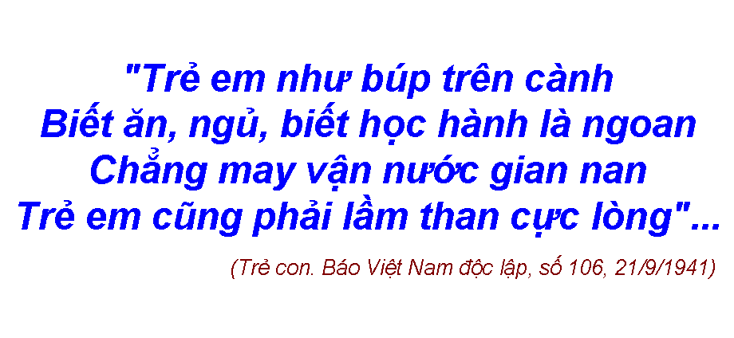


Slide 7


Slide 8
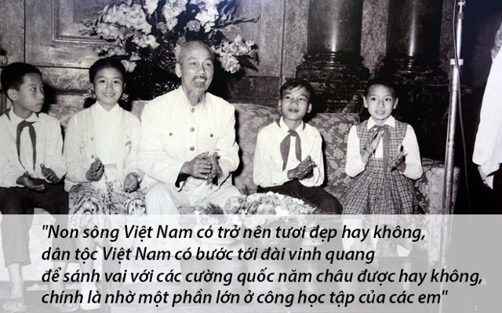

Slide 9
Phần 1:
Bác Hồ với thiếu niên và nhi đồng
Phần 2:
Bác Hồ với thiếu niên và nhi đồng
- Giới thiệu về cuộc đời hoạt động của Bác Hồ kính yêu.
Giới thiệu về Bút danh, tên họ,....
Ca khúc của thiếu niên, nhi đồng...

Slide 10
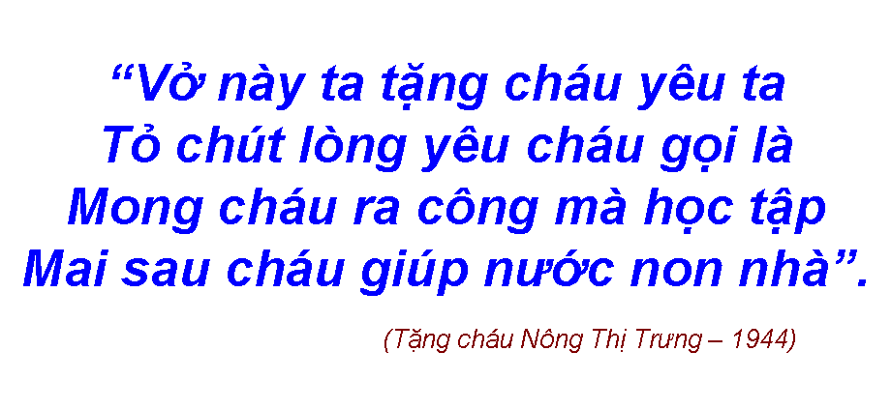


Slide 11
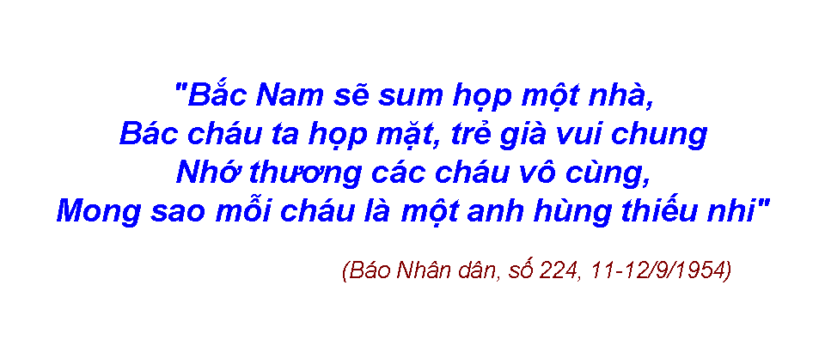


Slide 12
MỘT TẾT Ở PÁC BÓ
Nông Thị Trưng kể
BÁC HỒ ĐẾN VỚI TRẺ MỒ CÔI
Nguyễn Khắc Kỳ

Slide 14


Slide 15
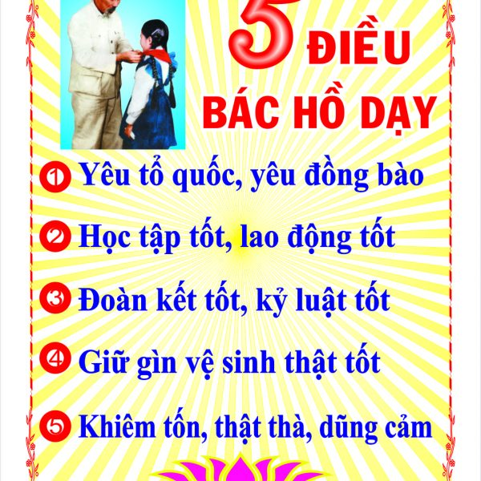

Slide 16
Thư viện còn có 1 số sách cùng chủ đề:
- Bác Hồ kính yêu của chúng em
- Kể chuyện Bác Hồ từ tập 1-9
- Kể chuyện về Bác Hồ
- Tấm gương tự học của Bác Hồ

Slide 17





TRÂN TRỌNG KÍNH CHÀO
CHÚC HỘI THI THÀNH CÔNG TỐT ĐẸP

